Slide 1
Мастер-класс
«Применение игровых техник при обучении рисованию»
Воспитатель
Бурак Г.С.

Slide 2
Система игровых приёмов обучения - это совокупность приёмов, характеризующихся едиными существенными признаками (наличием игровых действий, воображаемой ситуации, направленностью на решение дидактических задач), определенным образом классифицированных; и включенных в современную методику руководства детской изобразительной деятельностью.

Slide 3
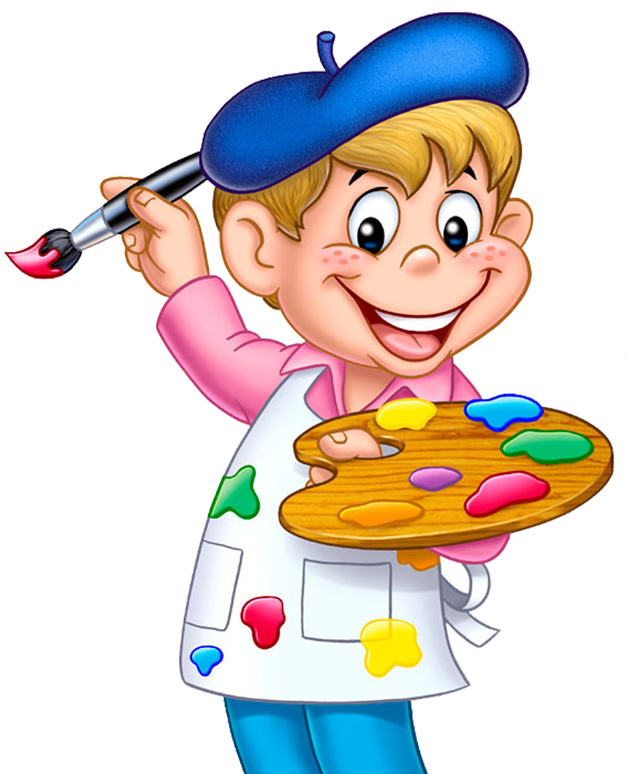
Игровые приёмы оказывают влияние на эффективность обучения и развития детей дошкольного возраста на занятиях изобразительной деятельностью, формируют отношение детей к обучению, способствуют качественному освоению изобразительных учений и развитию творчества.

Slide 4
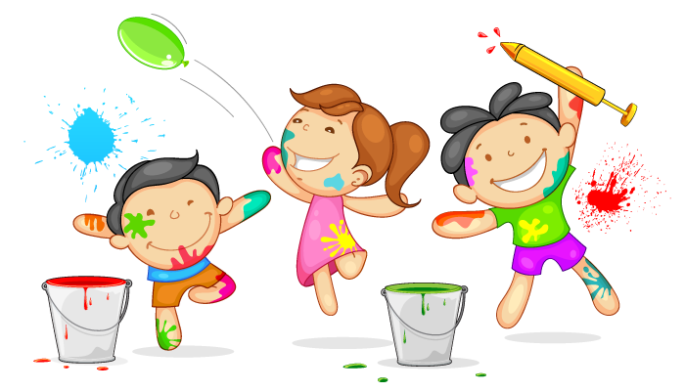
Воздействие игровых приёмов осуществляется: во-первых, путем создания с их помощью мотивов, направляющих деятельность детей на выполнение изображения для каких-либо игровых персонажей.

Slide 5
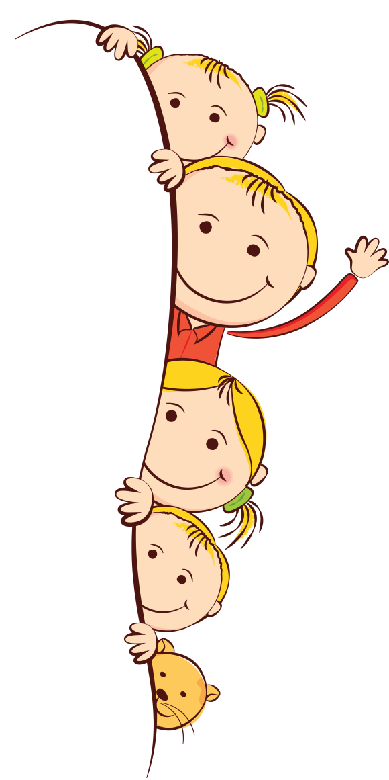
Во-вторых, игровые приёмы могут создавать мотивы конкретных действий детей на занятиях по изобразительной деятельности (восприятие изображаемого предмета, показа воспитателем способов действия и др.), вызывая интерес к игровым персонажам и действиям с ними.

Slide 6
Во всех случаях игровые приемы, влияя на мотивы изобразительной деятельности на занятиях, существенным образом перестраивают отношение детей к обучению: вызывают направленность деятельности на выполнение изображения нужного качества, интерес, разнообразную активность детей – мыслительную, речевую, эмоциональную.

Slide 7
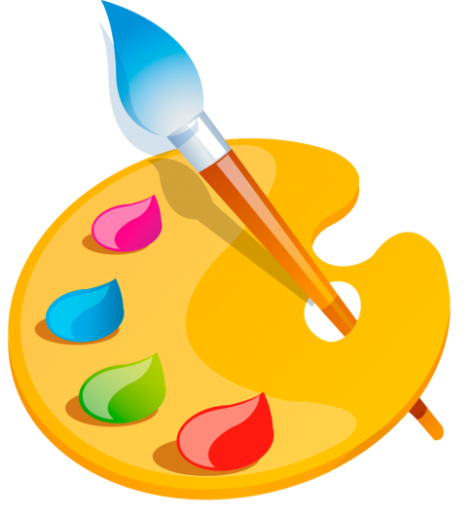
Выделяются две группы игровых приёмов и их варианты
1. Обыгрывание изображаемого предмета, игрушек, картин-панорам. Эта игровая ситуация может состоять из имитационных или внеобразных действий (загадывание-угадывание; прятание-поиск и т.п.).

Slide 8
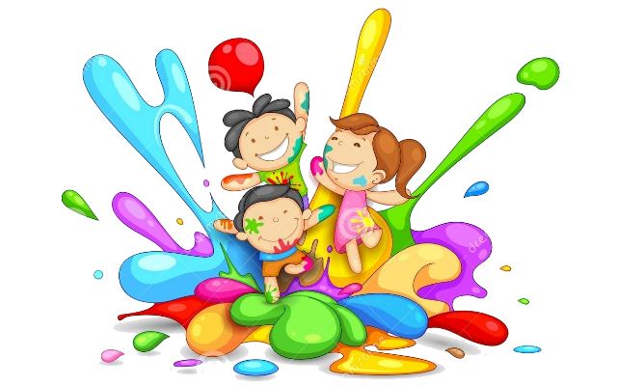
2. Обыгрывание изображения. В зависимости от характера обыгрываемого образа следует различать сюжетно-изобразительную игру с незаконченным (создаваемым) образом и обыгрывание готового (законченного) образа.

Slide 9
Игровые техники, используемые при обучении рисованию
Рисование с помощью клубка (автор Норма Лебен)
Описание техники: Педагог имеет клубок ниток или (верёвки) любого цвета и толщины. Разматывая нить, показывает детям, каким образом, создавая на полу определённые фигуры, можно с её помощью «рисовать». Затем передаёт клубок одному из детей и просит его продолжить «рисование». Ребёнок, создав свою часть изображения, передаёт клубок следующему.

Slide 10
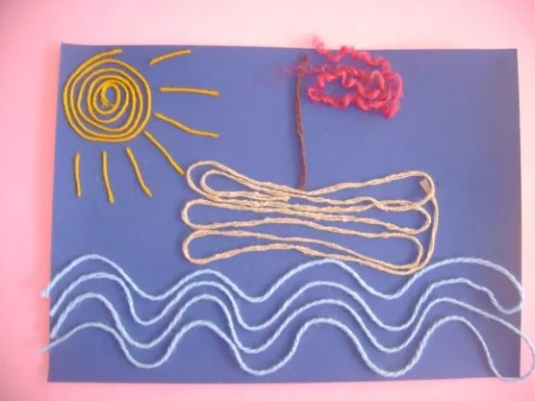
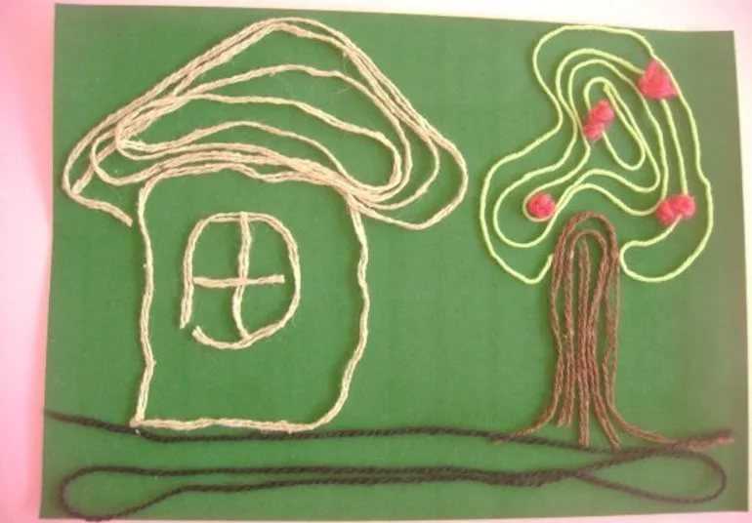
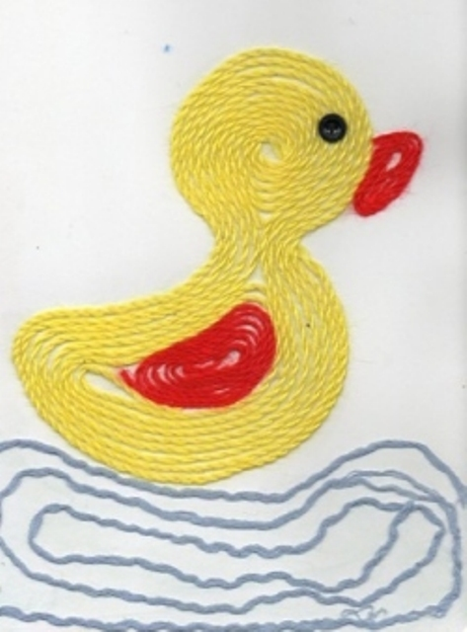
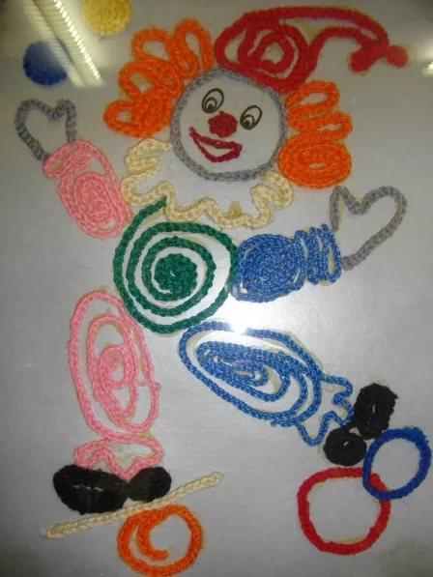
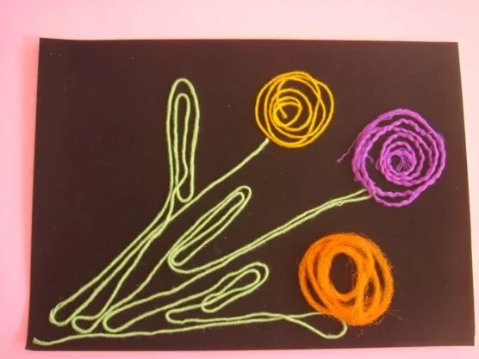

Slide 11
Техника раскрашивания фигур мальчиков и девочек (автор Барбара Тернер)
Описание техники. Для работы заранее готовят картонные шаблоны детской фигуры, соответствующие возрасту ребёнка и полу. На непосредственно организованной деятельности ребёнку предлагают контурное изображение фигуры мальчика или девочки, которую необходимо раскрасить.

Slide 12
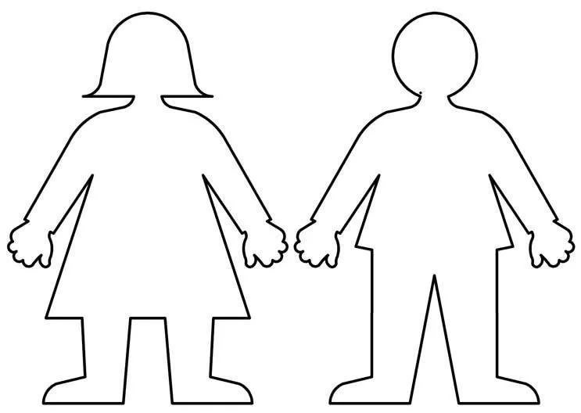
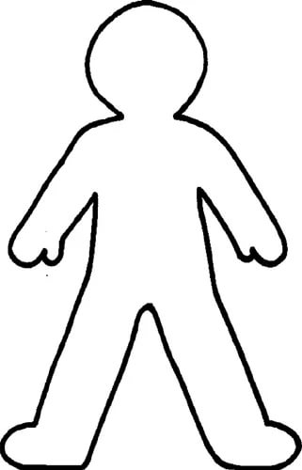
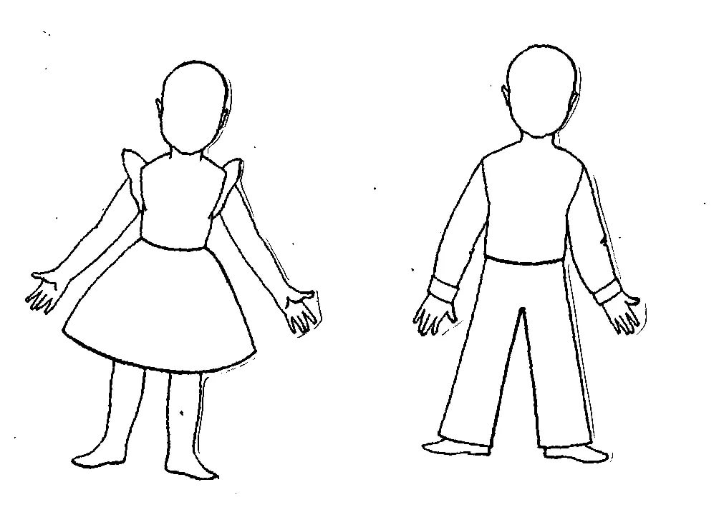
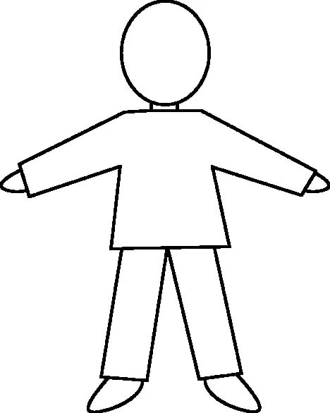

Slide 13
Техника «Разрывание бумаги» (автор Кэти Дэйвис)
Описание техники. Это упражнение применимо для детей от 5 до 12 лет. Число детей в группе от 2 до 5 человек. Для работы необходимо иметь старые газеты и журналы либо другую ненужную бумагу. Вначале нужно спросить детей ,кто из них обещает убрать кабинет в конце занятия, и объяснить, что это упражнение позволит им освободиться от неприятных чувств и потребует значительной энергии.

Slide 14
Затем дети вместе с педагогом начинают разрывать газеты или журналы. Все кусочки дети бросают в кучу в центре комнаты. Когда кучка станет большой, дети, энергично подбрасывают кусочки бумаги в воздух. Дети играют столько, сколько позволяет время. Затем наступает момент уборки.

Slide 15
Спасибо за внимание!

